Slide 1
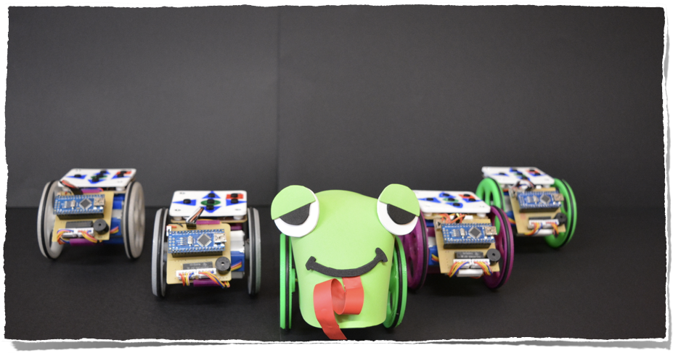
ROBÓTICA E ATENCIÓN Á DIVERSIDADE.
CEE “O PINO”
SILVIA RGUEZ. RGUEZ.
ROSA ANA FDEZ. JÁCOME

Slide 2
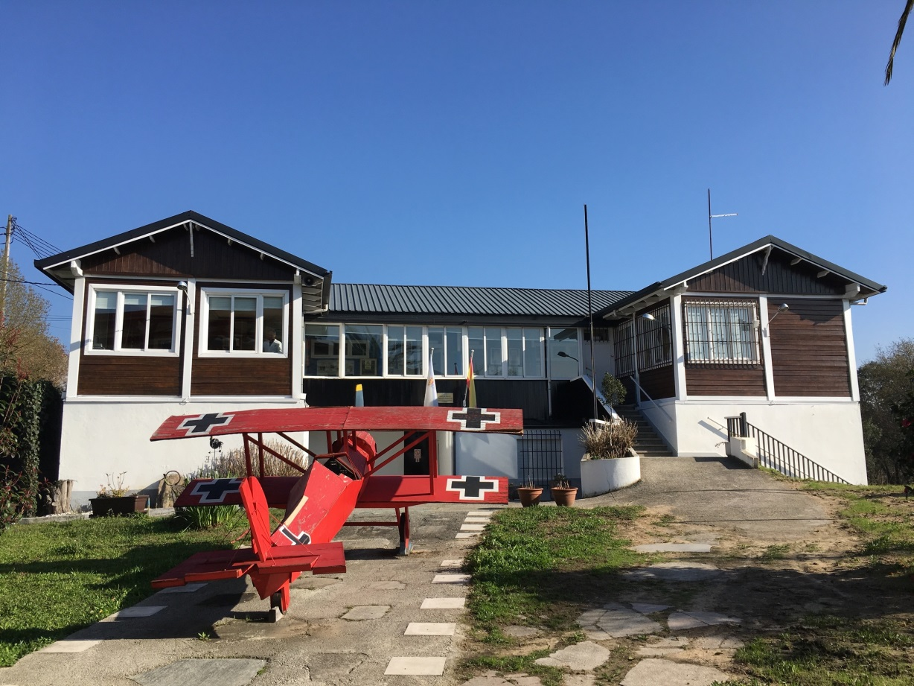
Formación para acadar
valores e actitudes para a súa vida
Autonomía
Aceptación
Felicidade
Independencia
Implicación

Slide 3
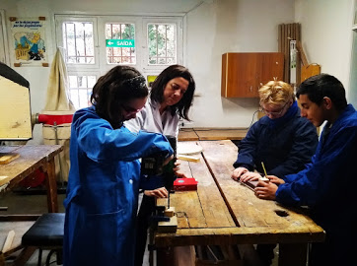
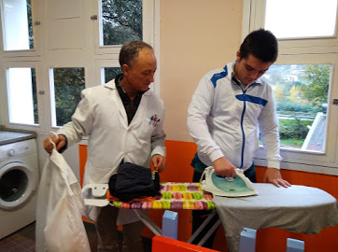
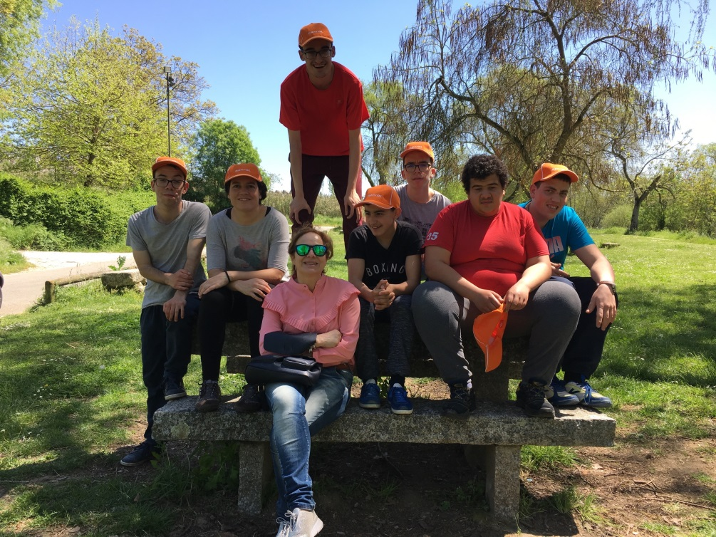
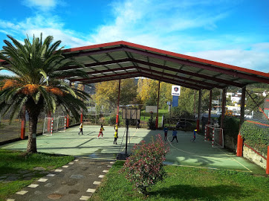
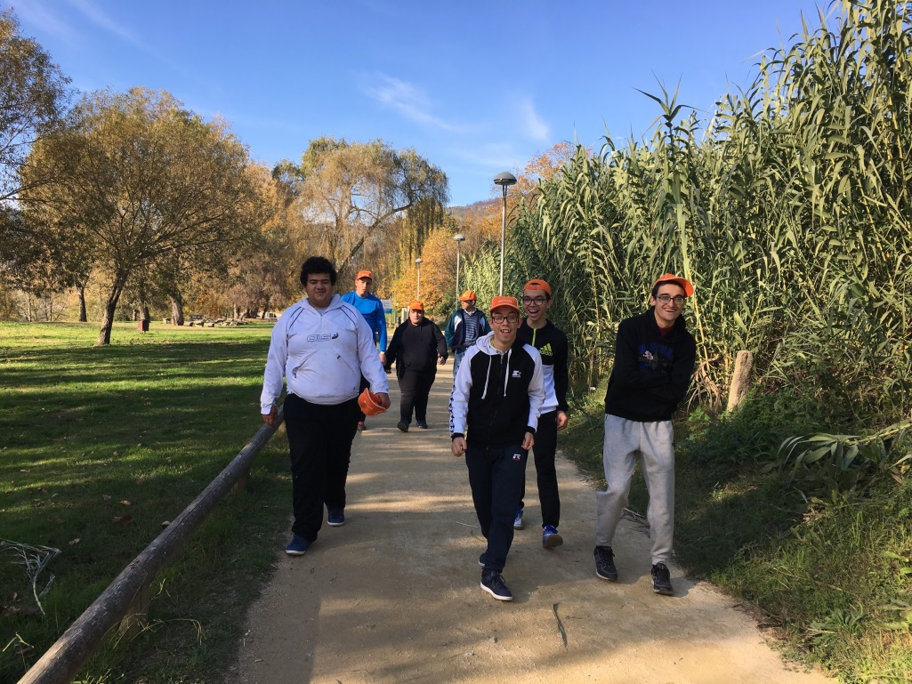
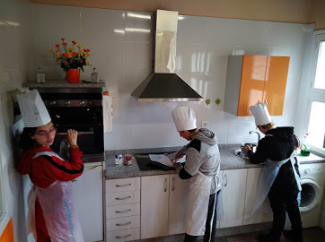
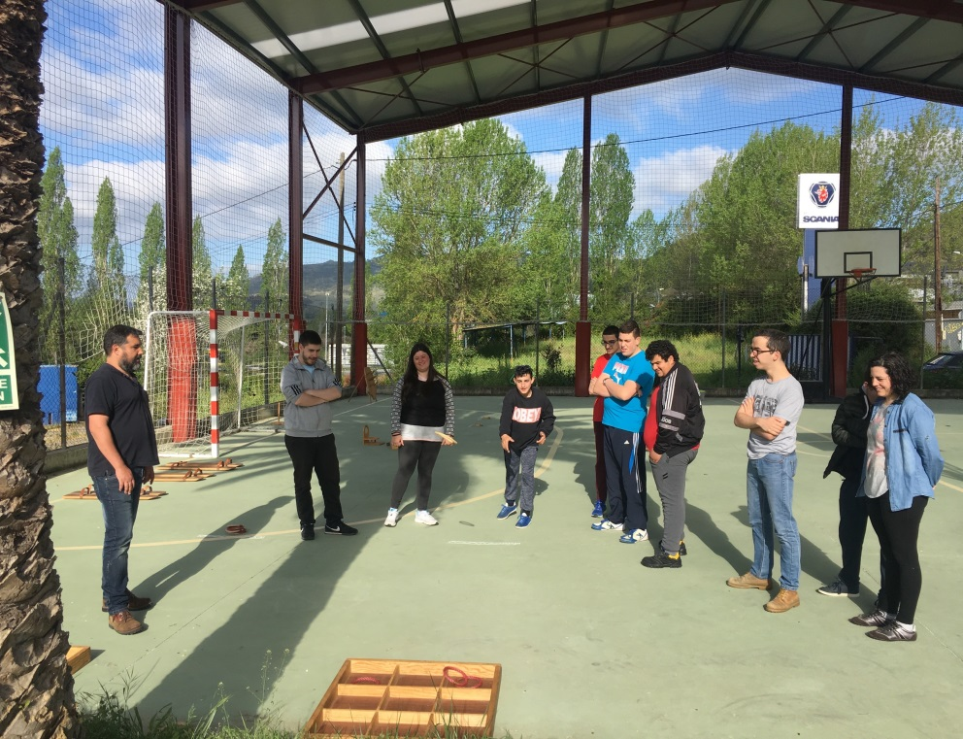
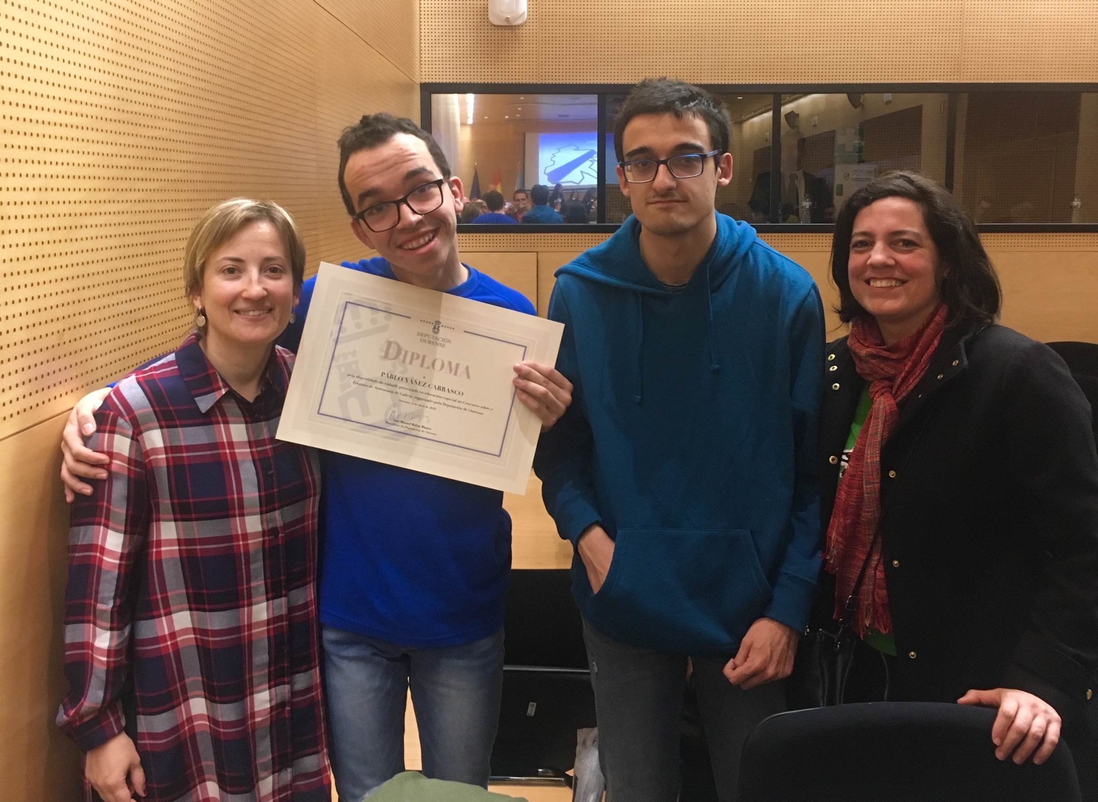
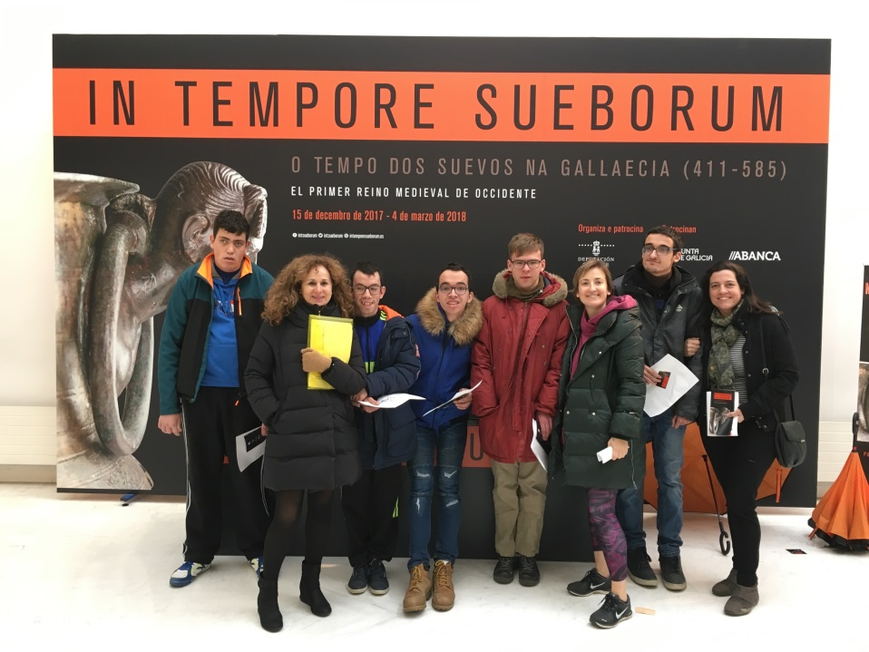
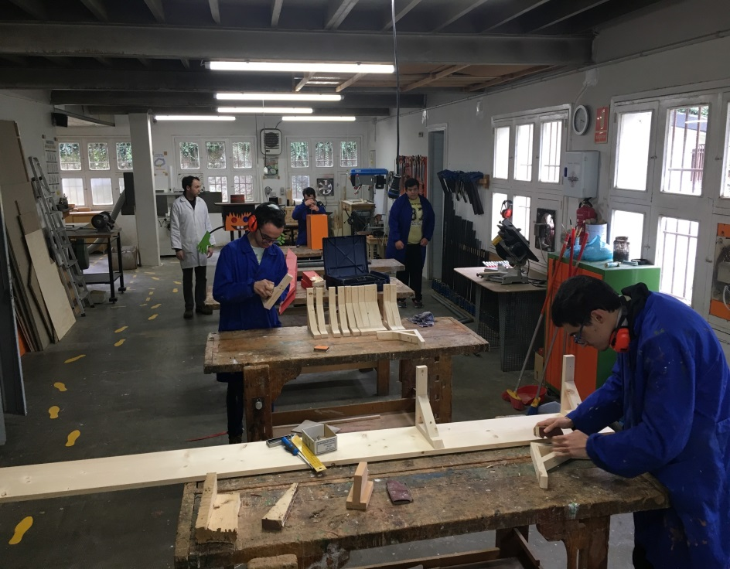

Slide 4
PFPP
2016-2017
2017-2018
METODOLOXÍA
MOTIVACIÓN
COMUNICACIÓN
CREATIVIDADE
CURIOSIDADE
IMAXINACIÓN
INNOVACIÓN
EMOCIÓN

Slide 5
1ª FASE
IDENTIFICACIÓN NECESIDADES
IMPLEMENTACIÓN E AVALIACIÓN
ELABORACIÓN DE MATERIAIS DIDÁCTICOS
PROCESO DE FABRICACIÓN
PLANIFICACIÓN DE OBXECTIVOS

Slide 6

OBXECTIVOS
Fomentar a mellora da calidade do ensino.
Aumentar a competencia dixital.
Afianzar conceptos interdisciplinariamente.
Aprendizaxe participativo e colaborativo.
Materiais e actividades innovadoras de atención á diversidade.

Slide 7
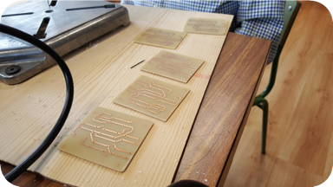
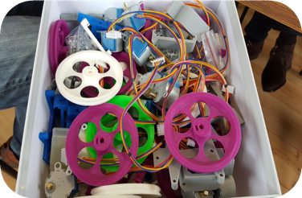

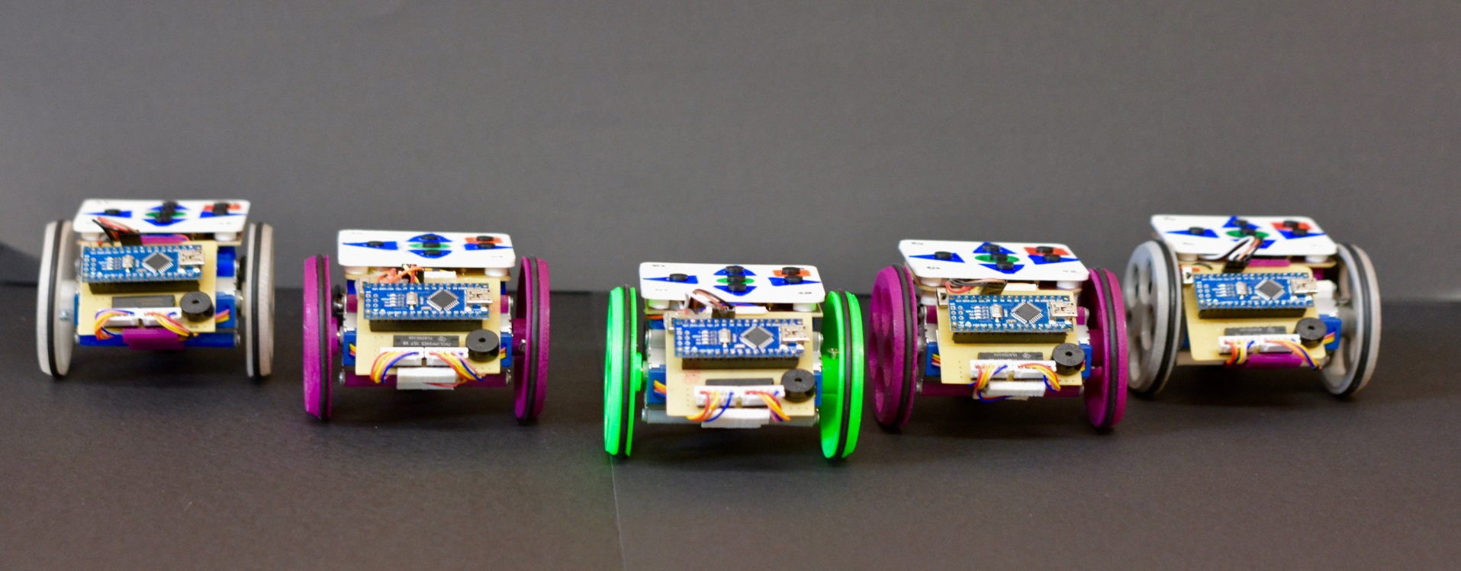
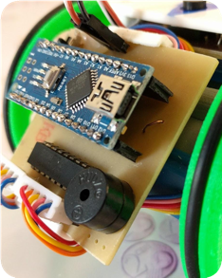
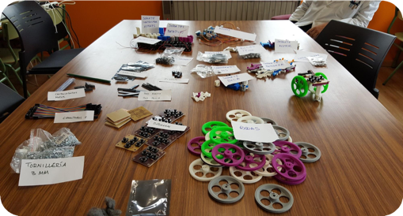
PROCESO DE FABRICACIÓN

Slide 8

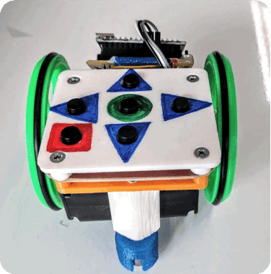
dereita
esquerda
avanza
xira
retrocede
borrado

Slide 9
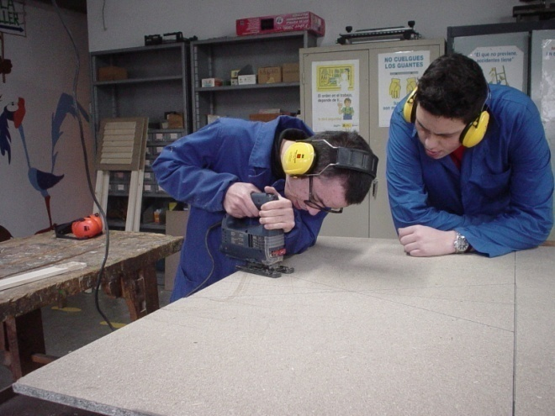
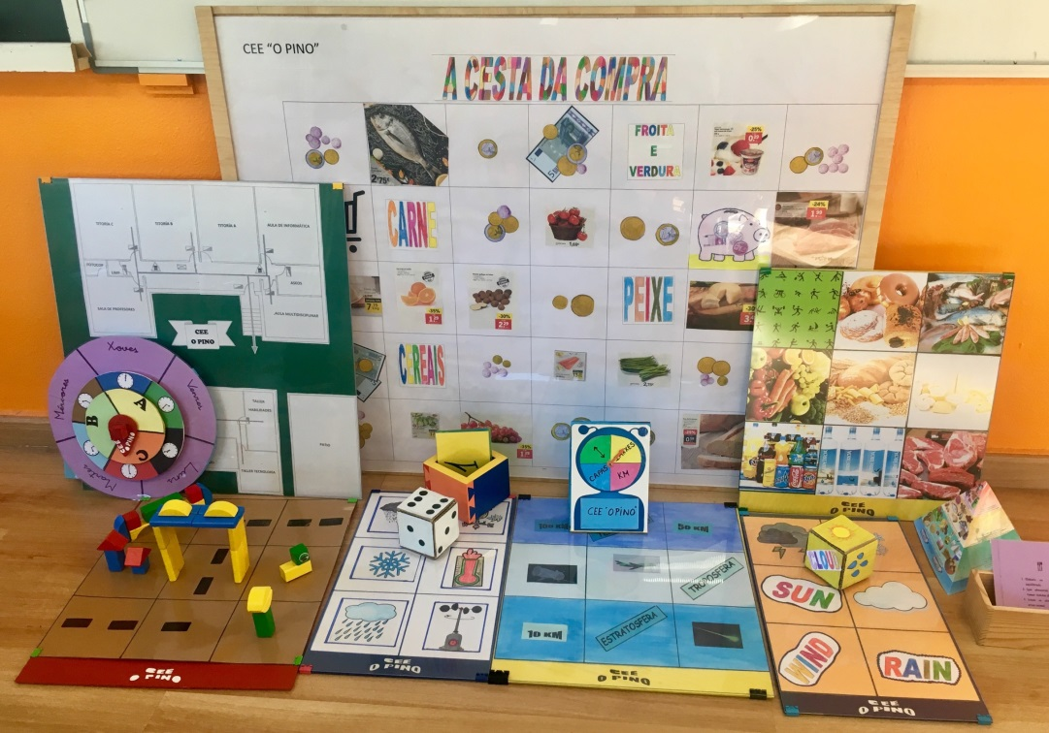
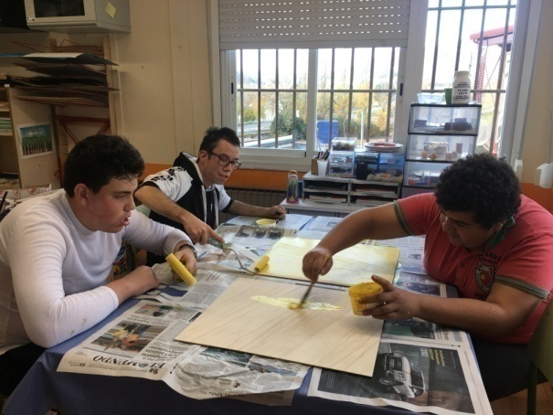
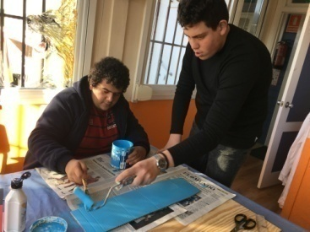
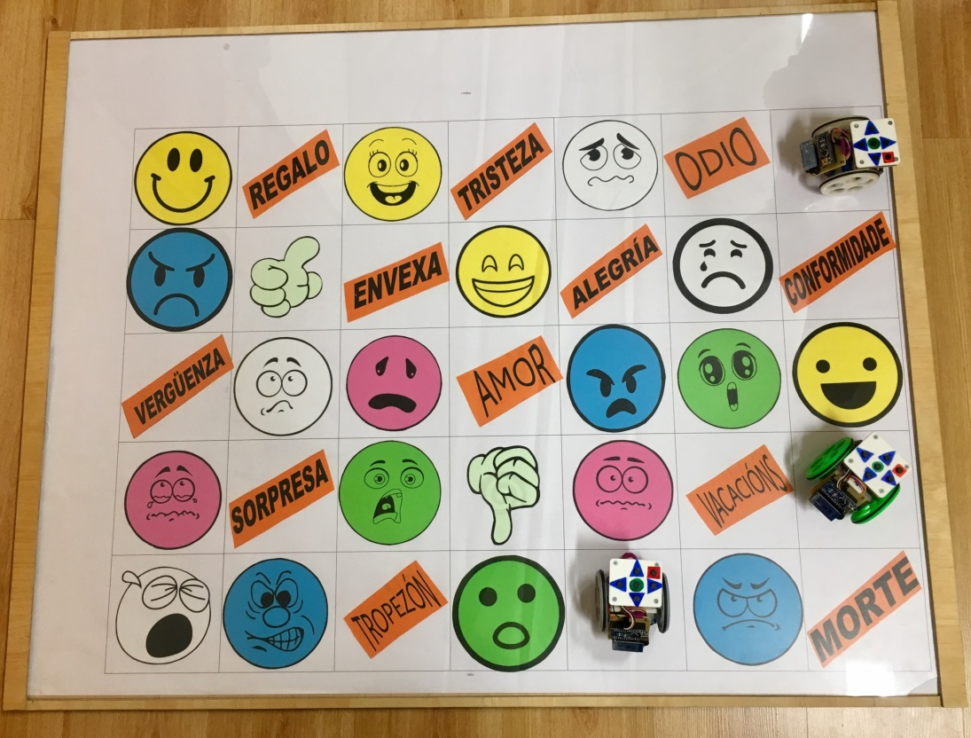
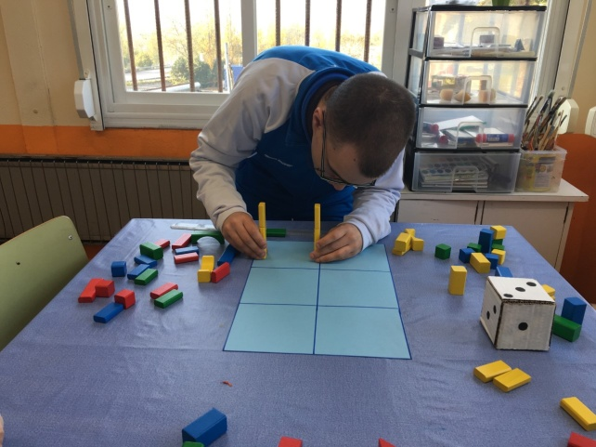
ELABORACIÓN DE MATERIAL DIDÁCTICO

Slide 10
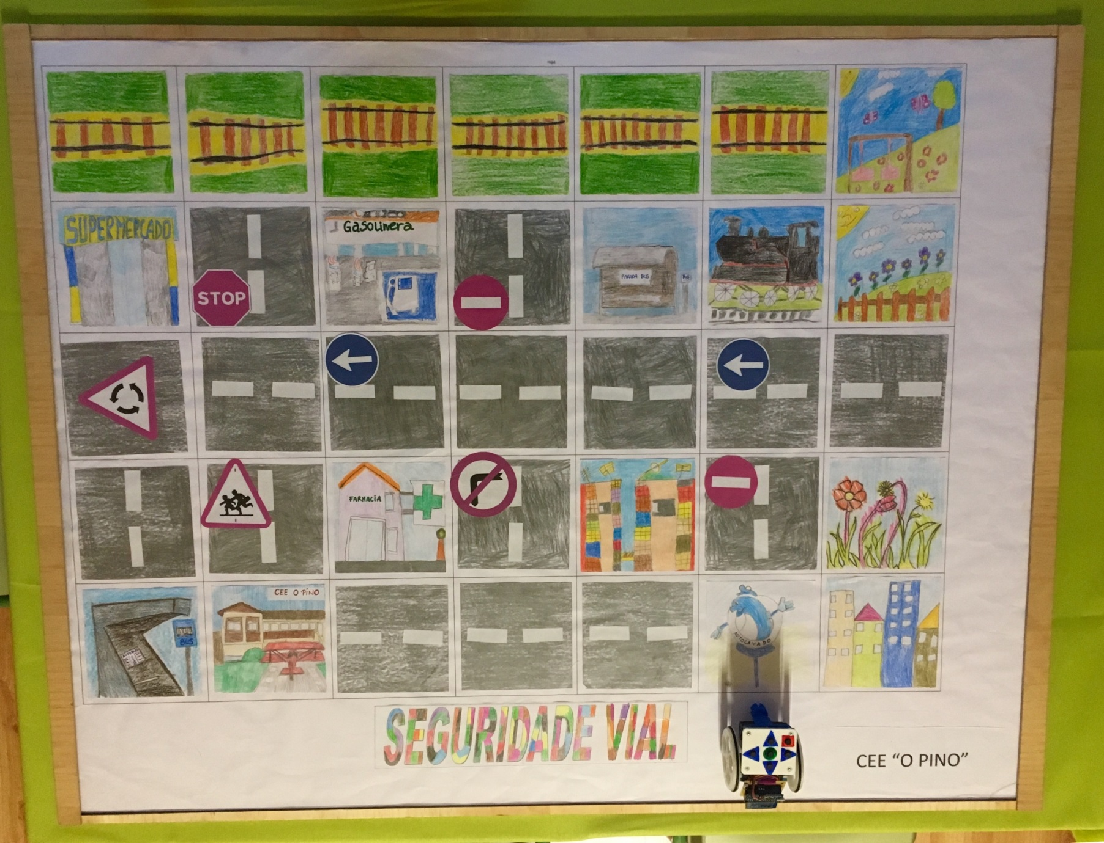
SEGURIDADE VIAL
Recoñecer a contorna.
Autonomía nos desprazamentos.
Emprego do transporte público.

Slide 11
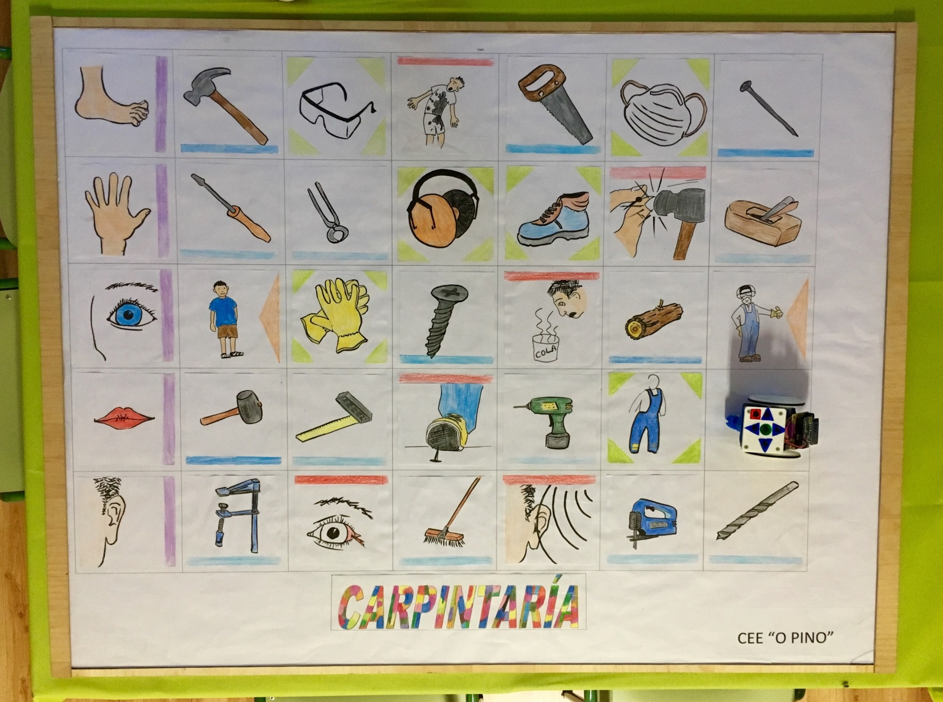
TALLER DE CARPINTARÍA
Coñecer o nome das ferramentas básicas.
EPI.
Prevención de riscos.

Slide 12
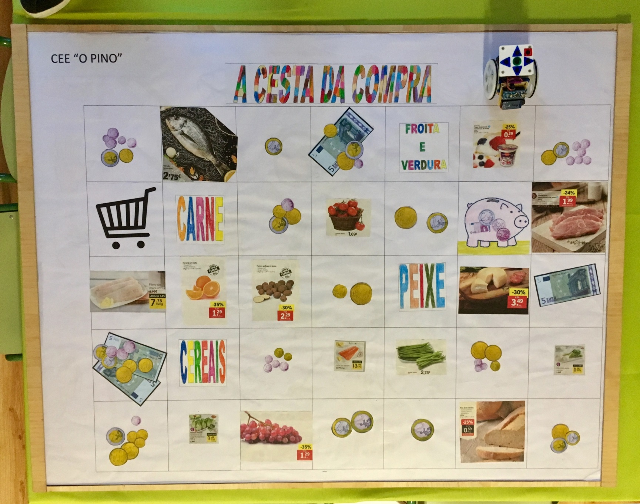
A CESTA DA COMPRA
Manexo do diñeiro.
Habilidades matemáticas funcionais.
Habilidades sociais e autonomía diaria.

Slide 13

EDUCACIÓN EMOCIONAL
Identificar as emocións.
Recoñecer antónimos e sinónimos.
Asociación de emocións con situacións.

Slide 14
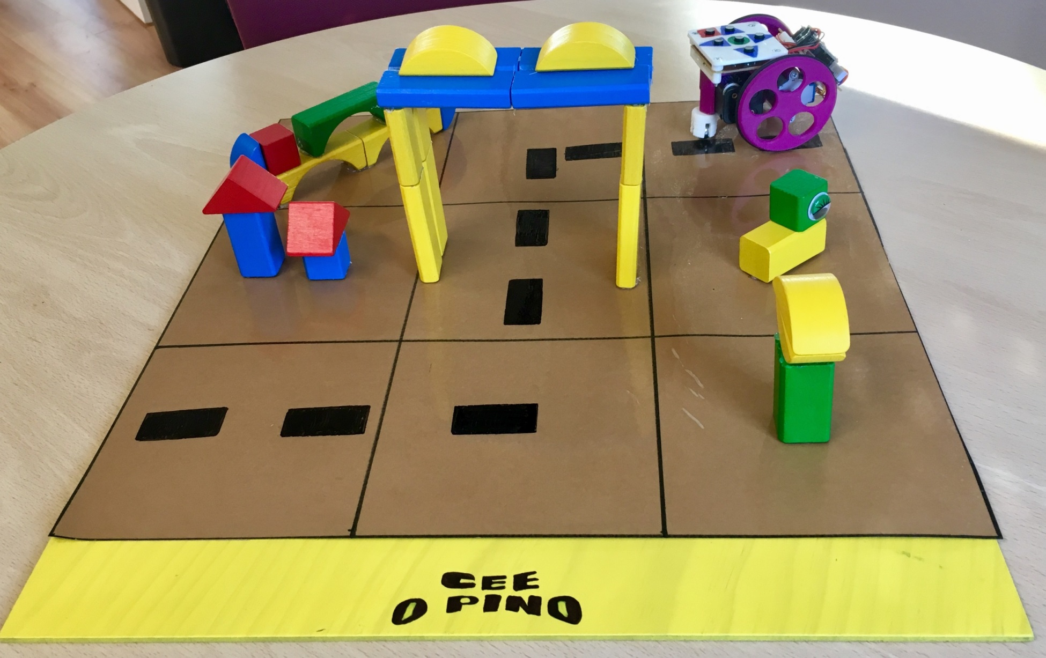
PERCORRIDO 3D
Potenciar a orientación espacial.
Afianzar a lateralidade e psicomotricidade.
Familiarizarse co manexo do robot.

Slide 15
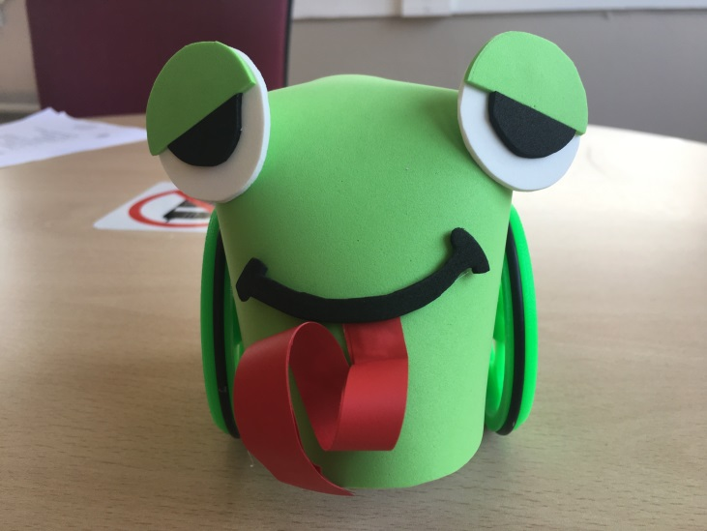
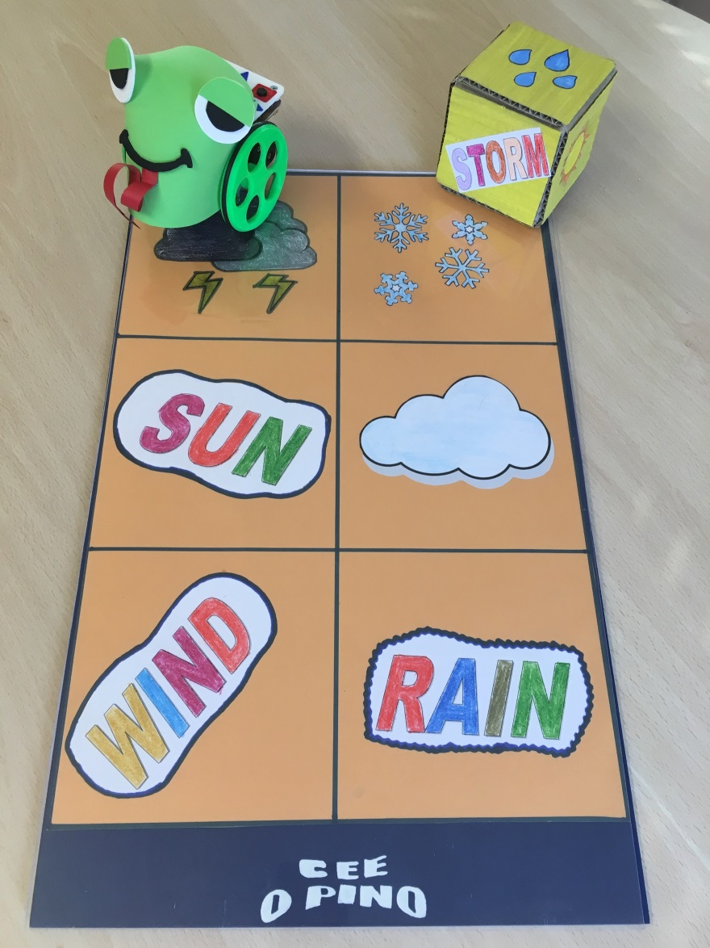
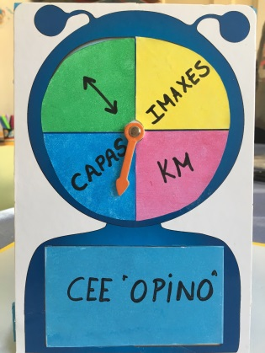
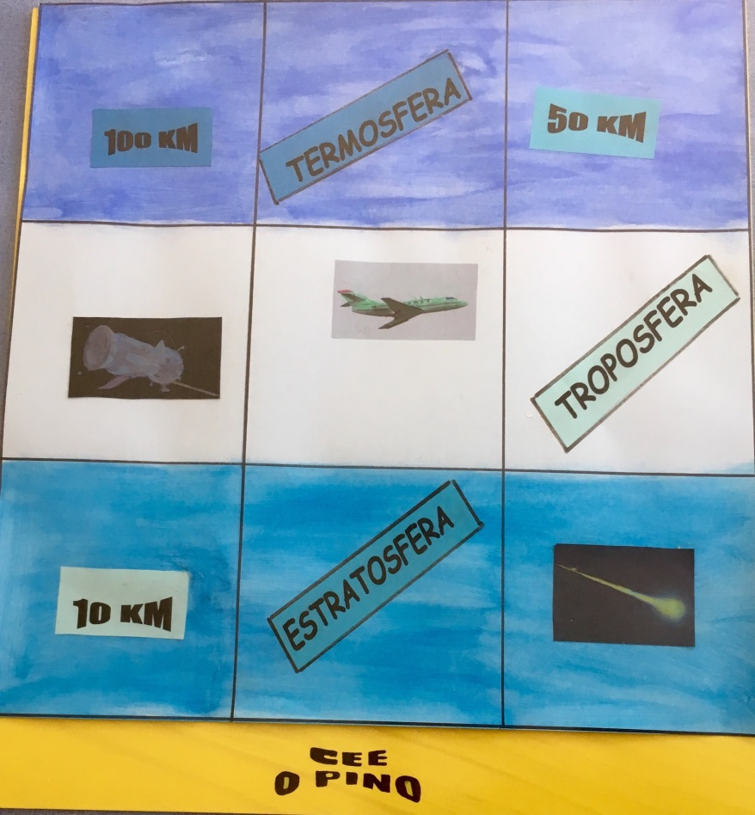
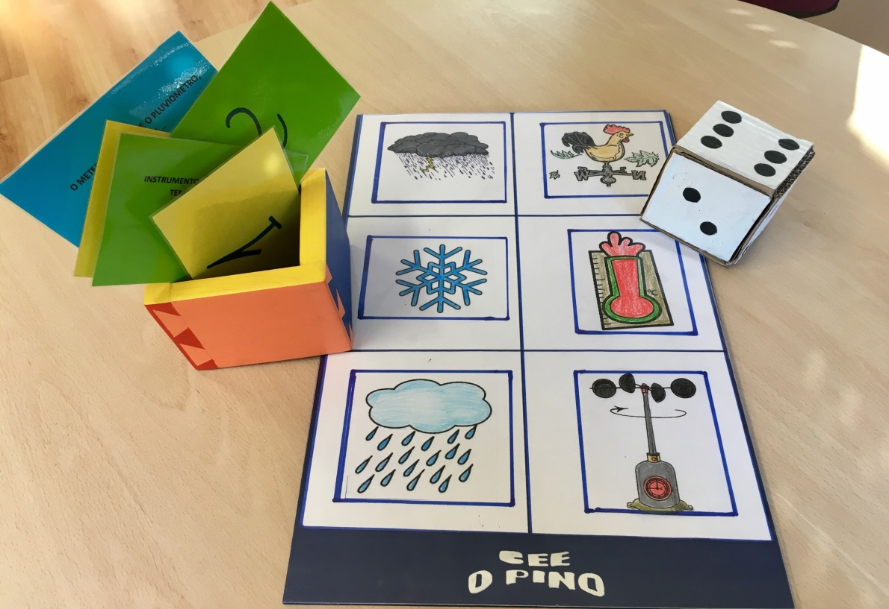
METEOROLOXÍA
Identificar instrumentos meteorolóxicos.
Vocabulario en inglés.
Coñecemento da atmosfera.

Slide 16
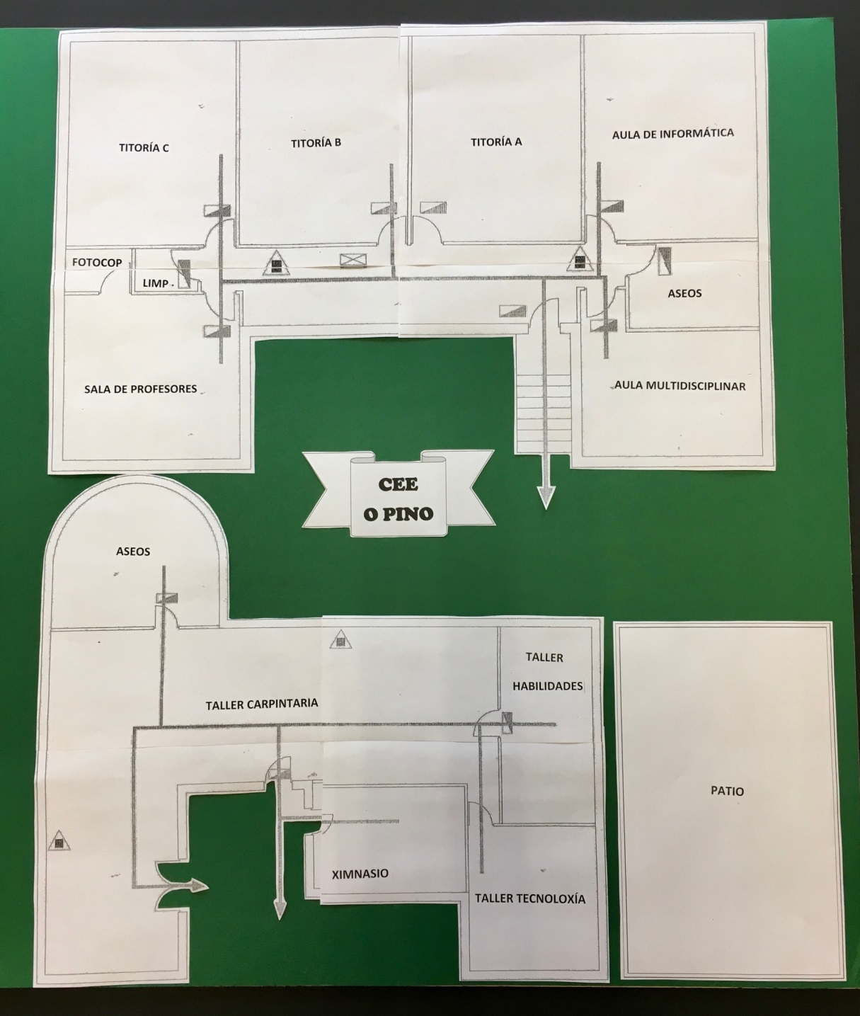
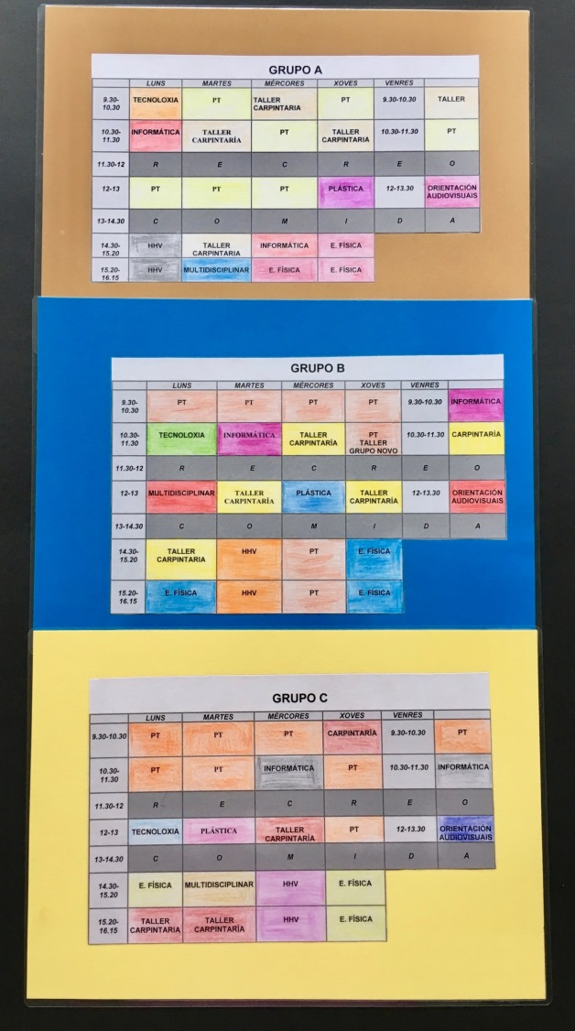
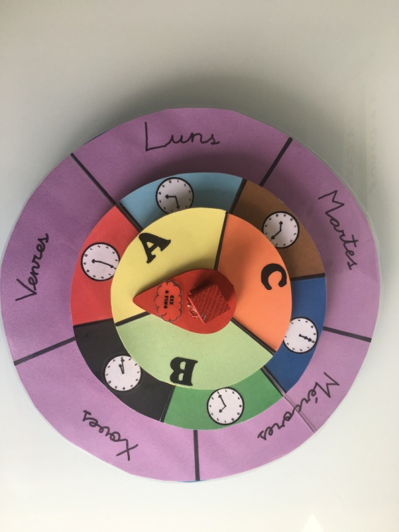
INTERPRETACIÓN DE PLANOS
Orientación espacio temporal.
Secuenciación de ordes e interpretación de horarios.
Identificación de horas.

Slide 17
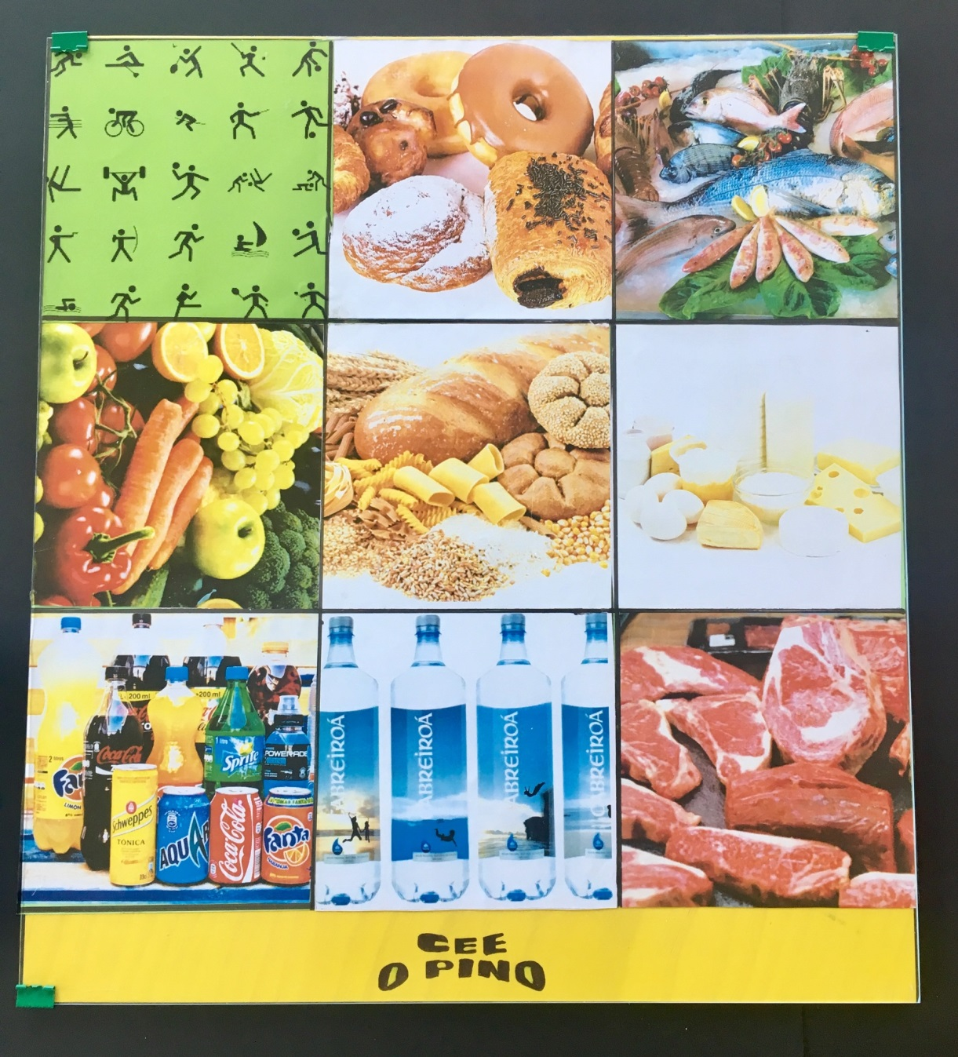
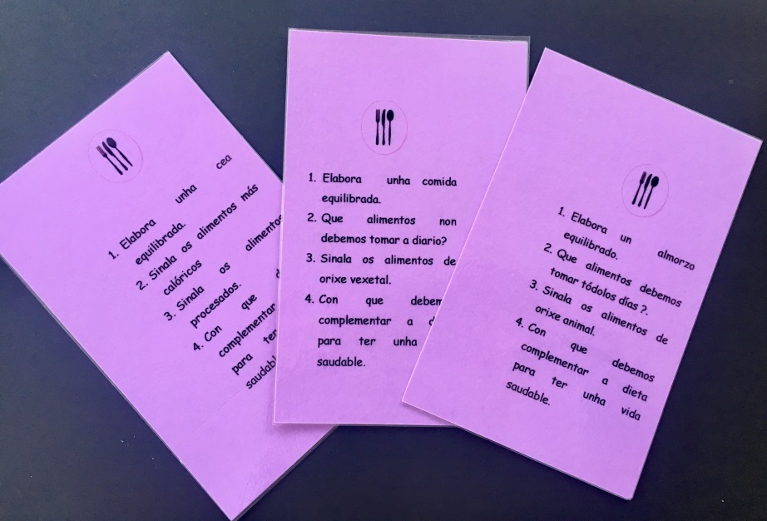
HÁBITOS DE VIDA SAUDABLE
Sensibilización alimentación equilibrada.
Identificación orixe alimentos.
Promoción ocio activo.

Slide 18
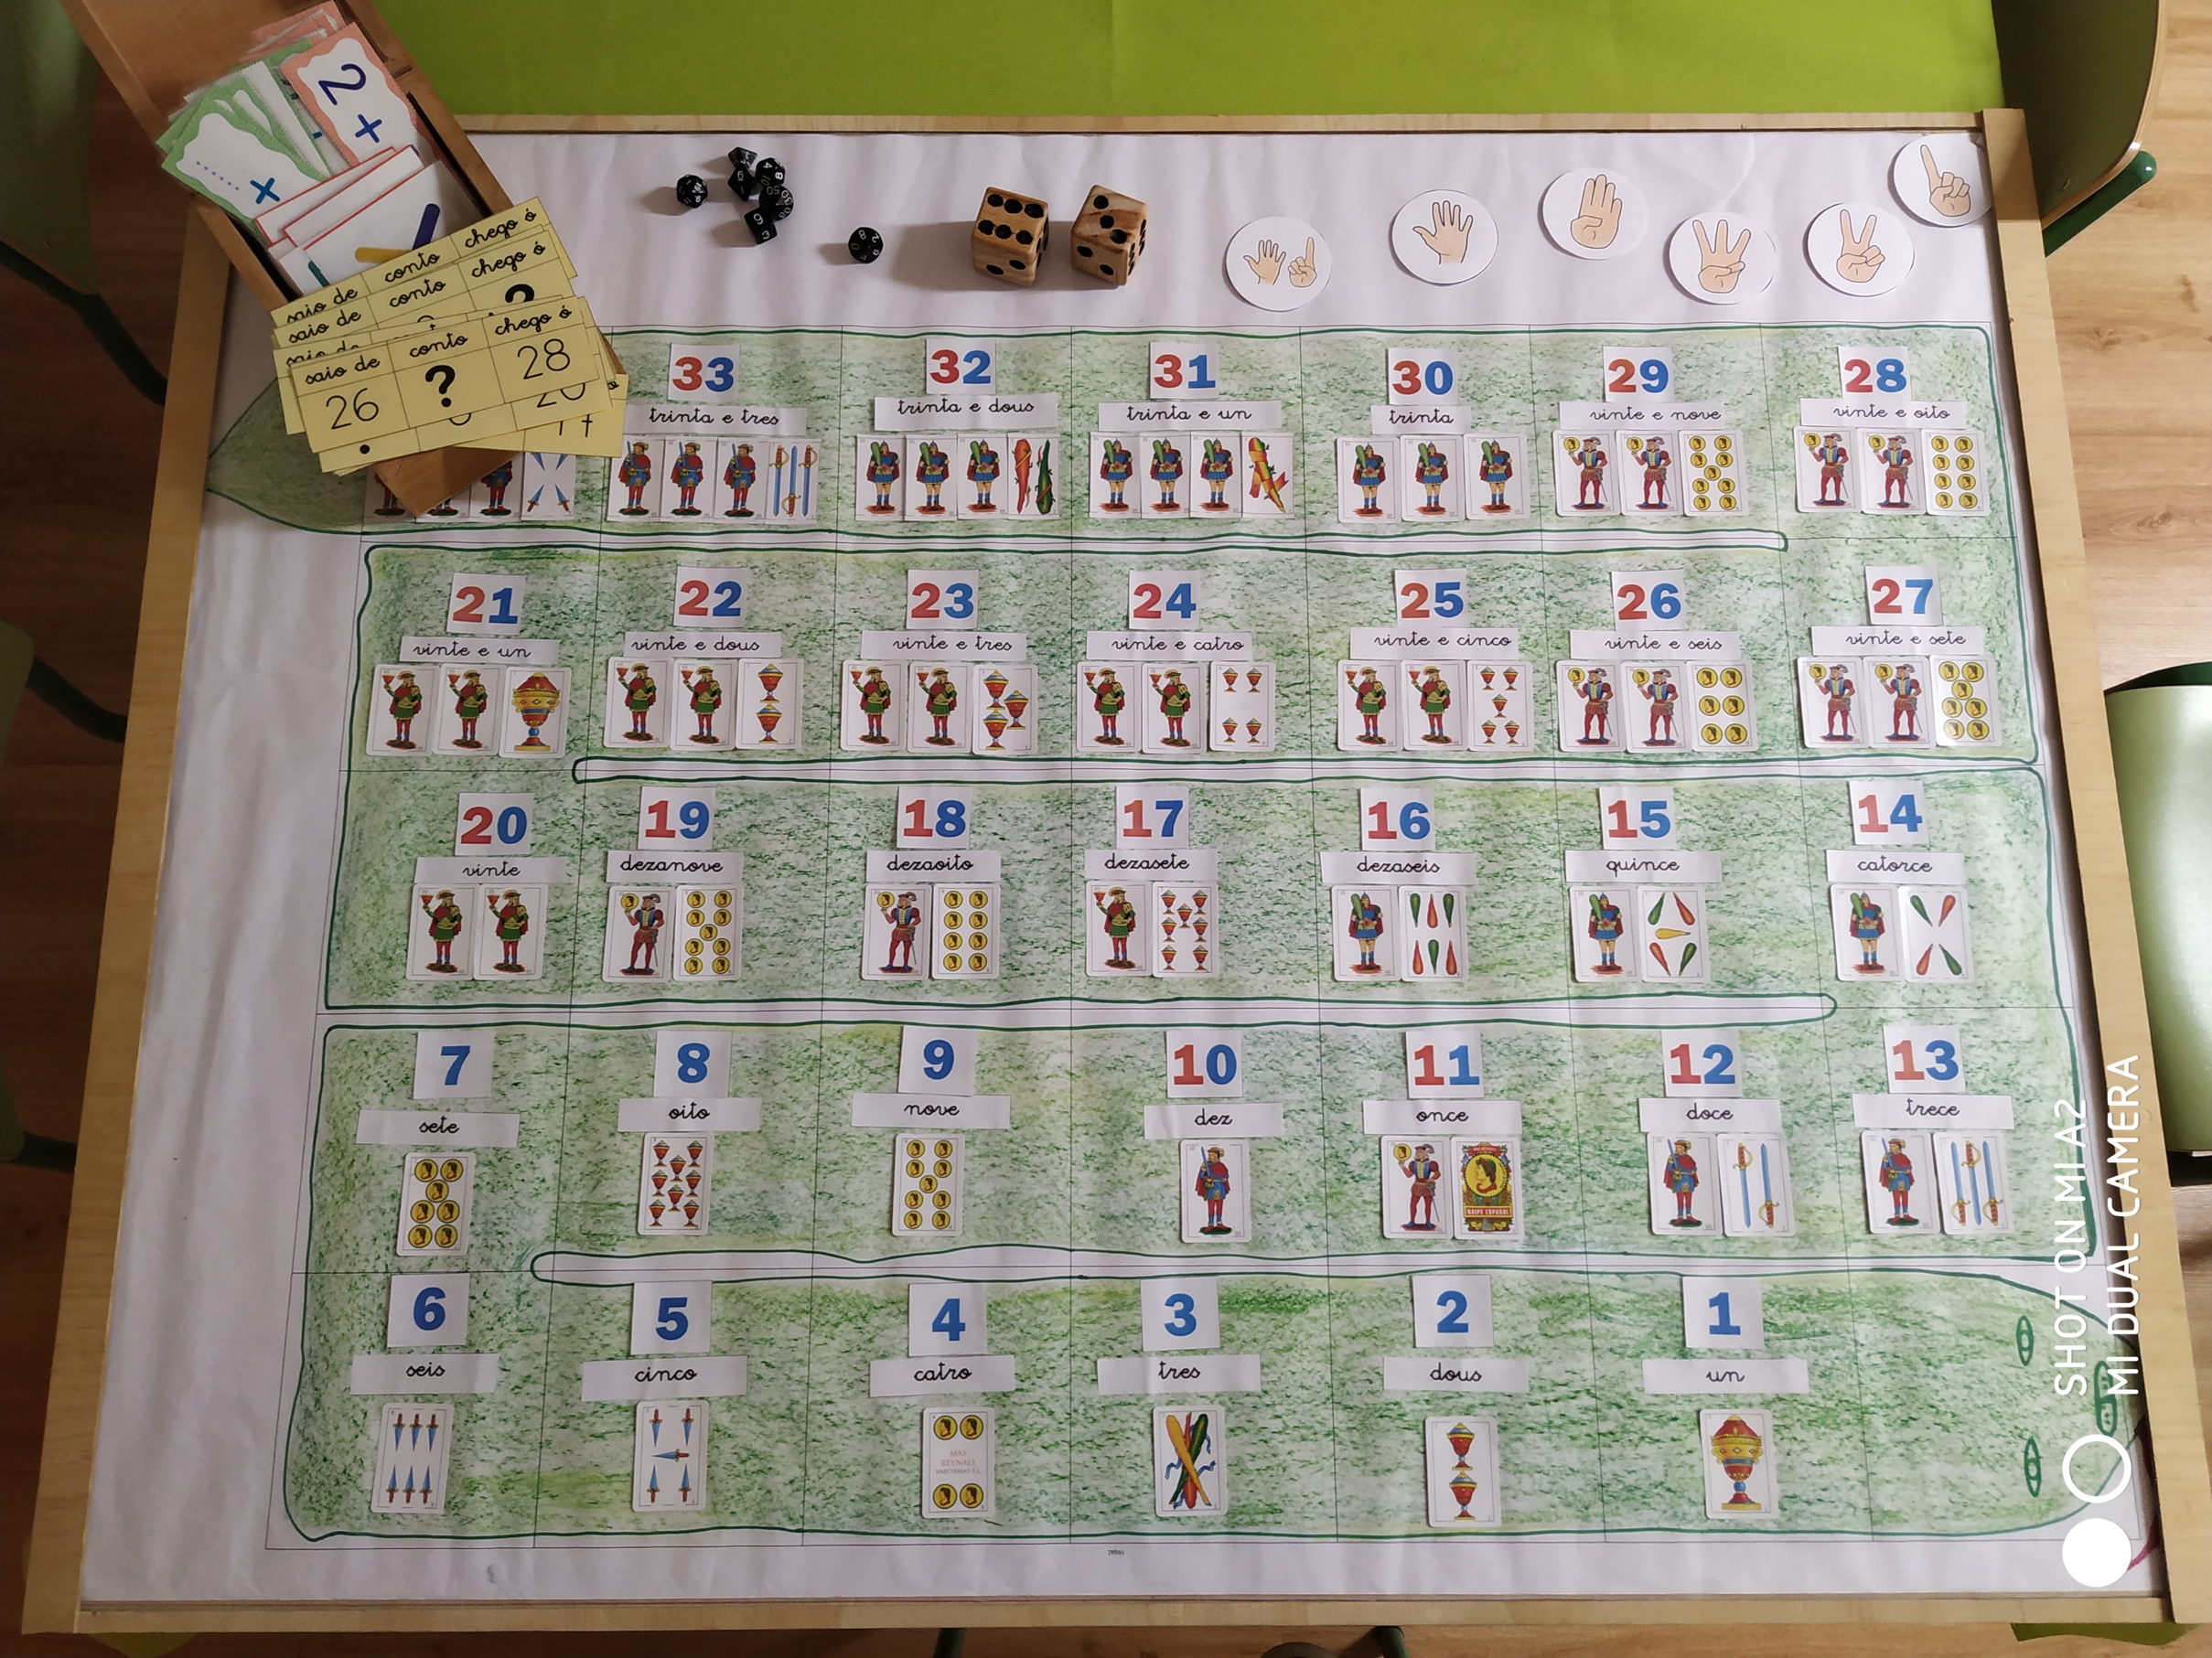
A SERPE NUMÉRICA
Concepto de número.
Conteo.
Inicio suma/resta.

Slide 19
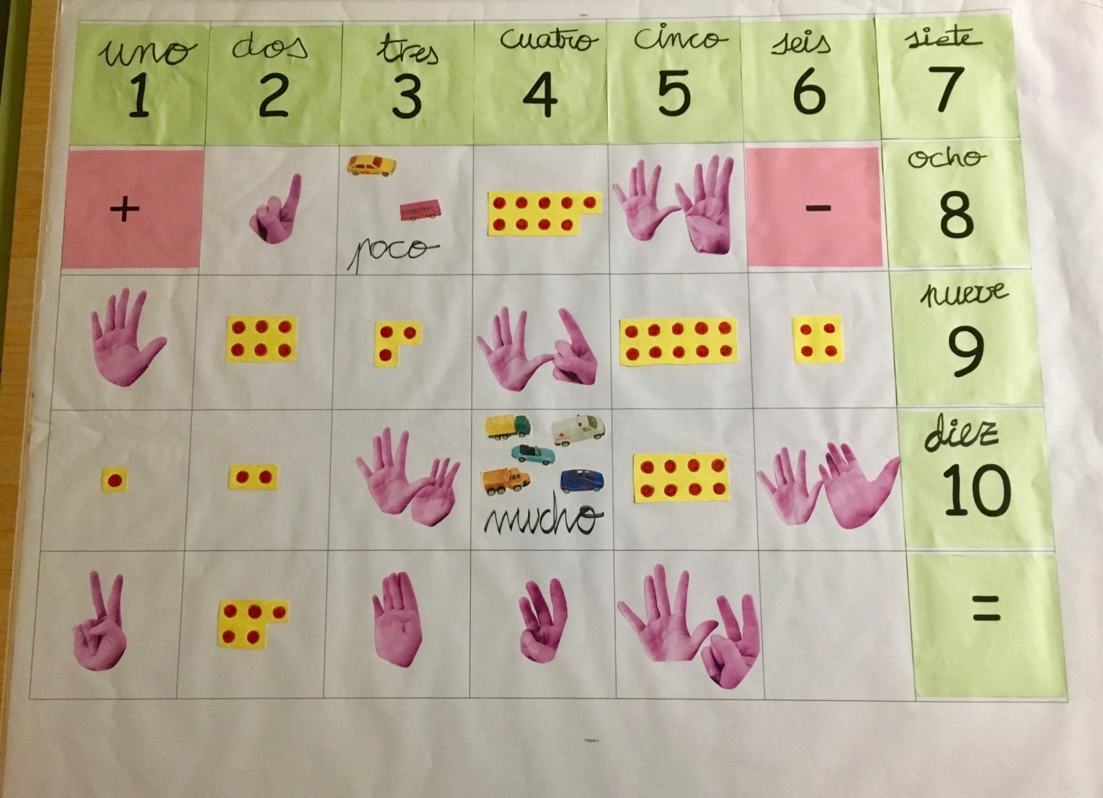
OS NÚMEROS
Identificar a grafía numérica.
Relación entre número e cantidade.
Simetrias corporais.

Slide 20

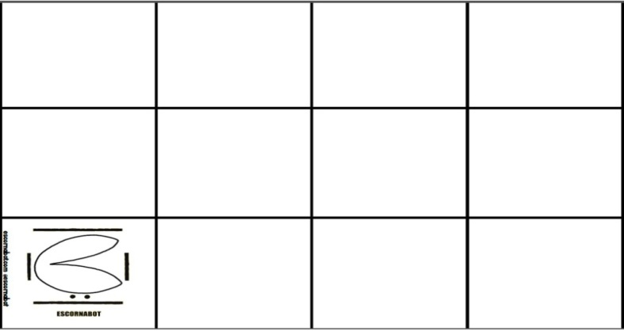
DESEÑO DIXITAL
Google Drawings

Slide 21
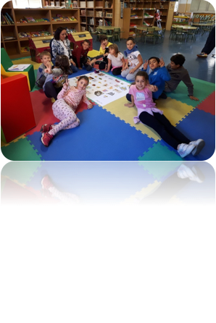
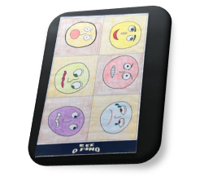
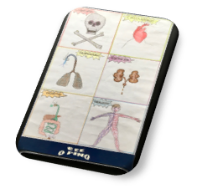
EXPERIENCIAS COLABORATIVAS
CEIP Plurilingüe de
Ribadavia
CEIP Bibei
Viana do Bolo
Aula UNED Tui
CEIP Plurilingüe
Curros Enriquez.
Celanova
CPI da Ribeira.
Porriño

Slide 22
2ª FASE
IMPLEMENTACIÓN E AVALIACIÓN
ELABORACIÓN DE MATERIAIS DIDÁCTICOS
PROCESO DE FABRICACIÓN
PLANIFICACIÓN DE OBXECTIVOS
IDENTIFICACIÓN NECESIDADES
Potenciar a accesibilidade dos robots.

Slide 23
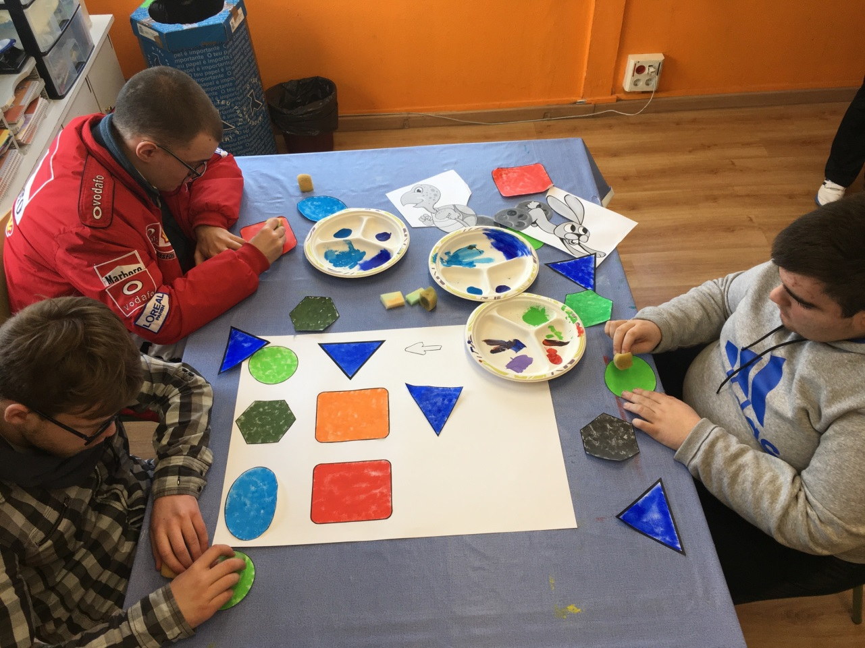
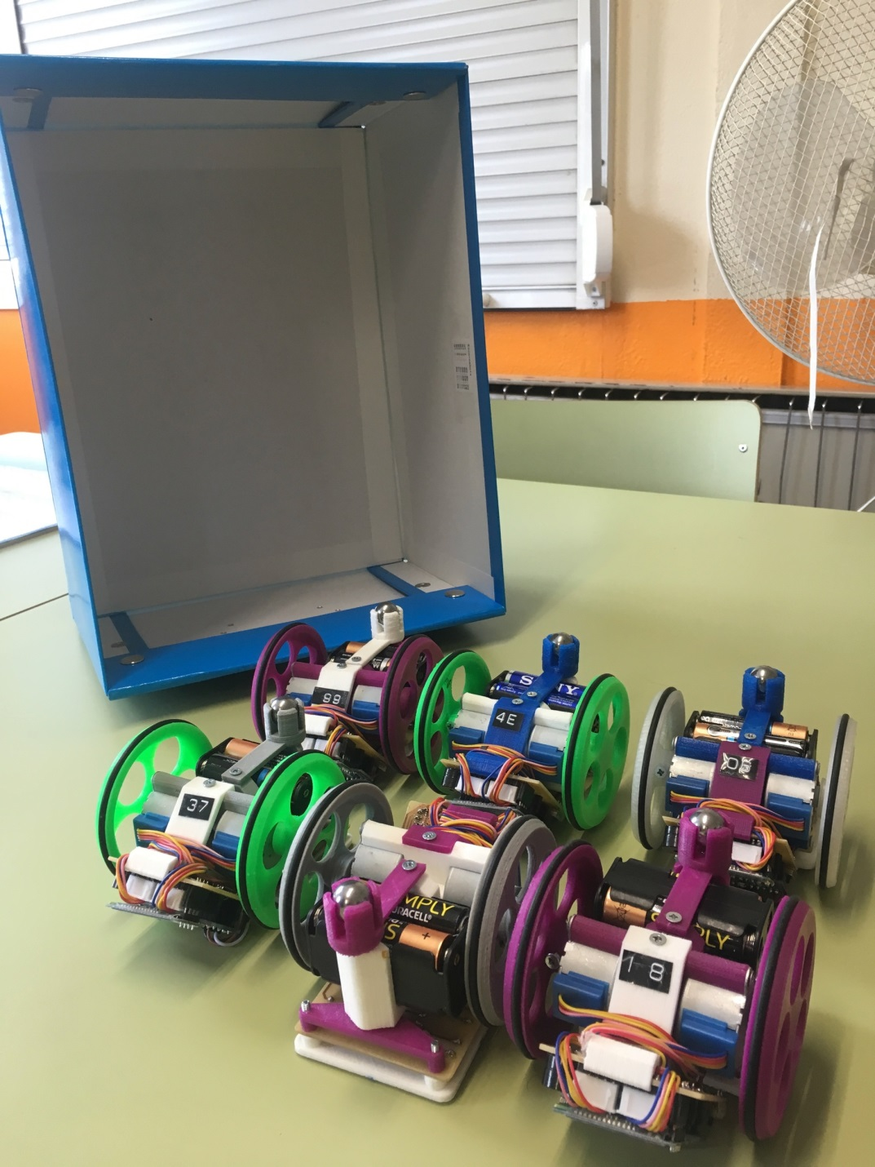
DESEÑO APK
AUMENTAR A
ACCESIBILIDADE

Slide 24
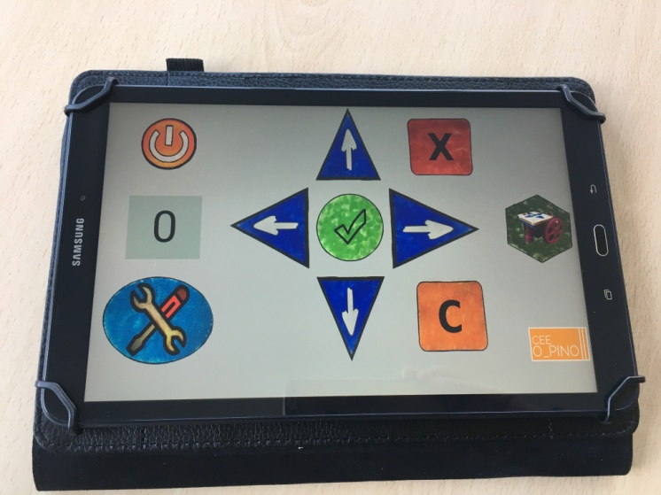
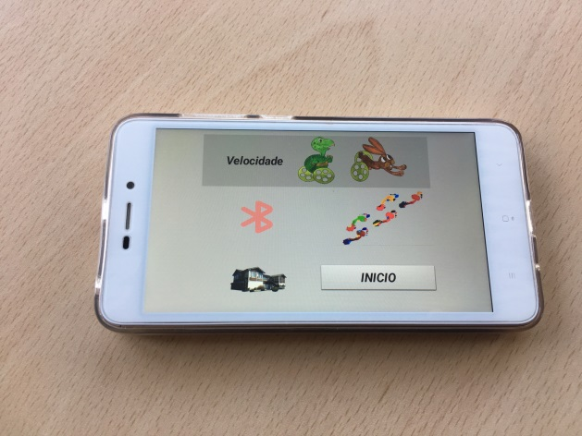
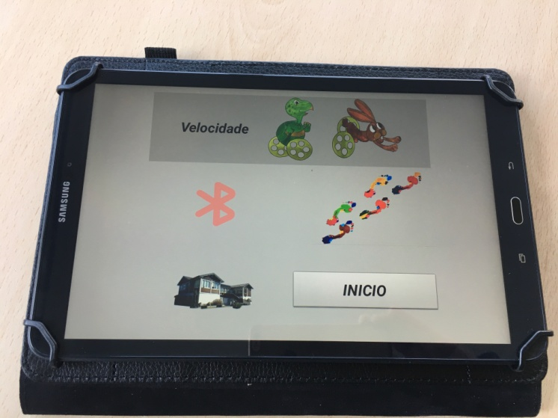
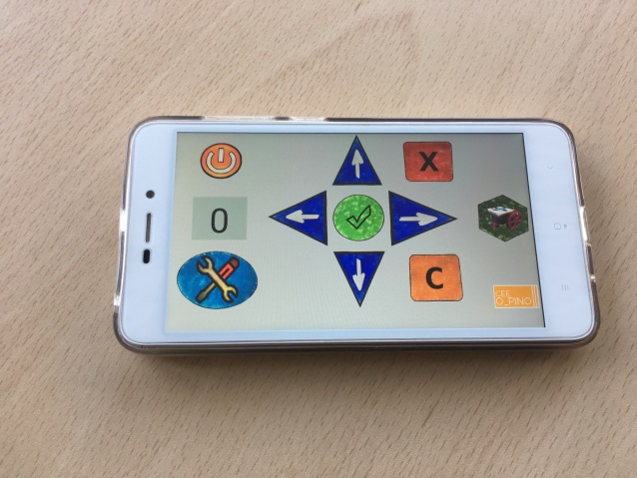
TABLET
MÓBIL

Slide 26





IMPACTO NA AULA

Slide 27
EXPECTATIVAS
Mochila viaxeira
Experiencias intercentros
.apk
Elaboración material
Introdución a realidade virtual
Melloras nos robots: carga

Slide 28
Enlaces:
Seguridade Vial:
https://www.youtube.com/watch?v=JUrDBU89evc
Carpintaría:
https://www.youtube.com/watch?v=PcPHGBzn1ak
A cesta da compra:
https://www.youtube.com/watch?v=2wm0JgNvMkg
Fenómenos atmosféricos:
https://www.youtube.com/watch?v=9RpzTfcZnKg
Instrumentos meteorolóxicos:
https://www.youtube.com/watch?v=uftqxw2Ndn4
Capas da atmósfera:
https://www.youtube.com/watch?v=7bnYcn9Q4WE
Vida saudable:
https://youtu.be/ruI2doiNpMQ
O noso centro:
https://youtu.be/ruI2doiNpMQ

Slide 29

GRACIÑAS POLA VOSA ATENCIÓN!
silvia.rodriguez@edu.xunta.es
nasarofer@edu.xunta.es

